Slide 1
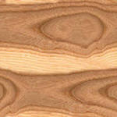
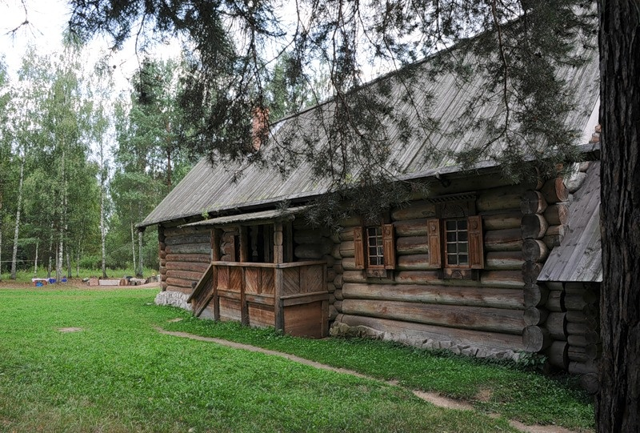
Русская изба

Slide 2
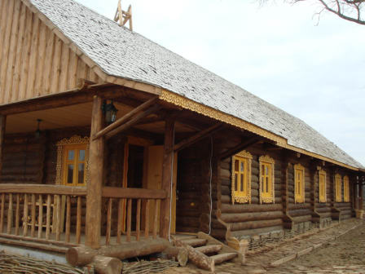

Slide 3
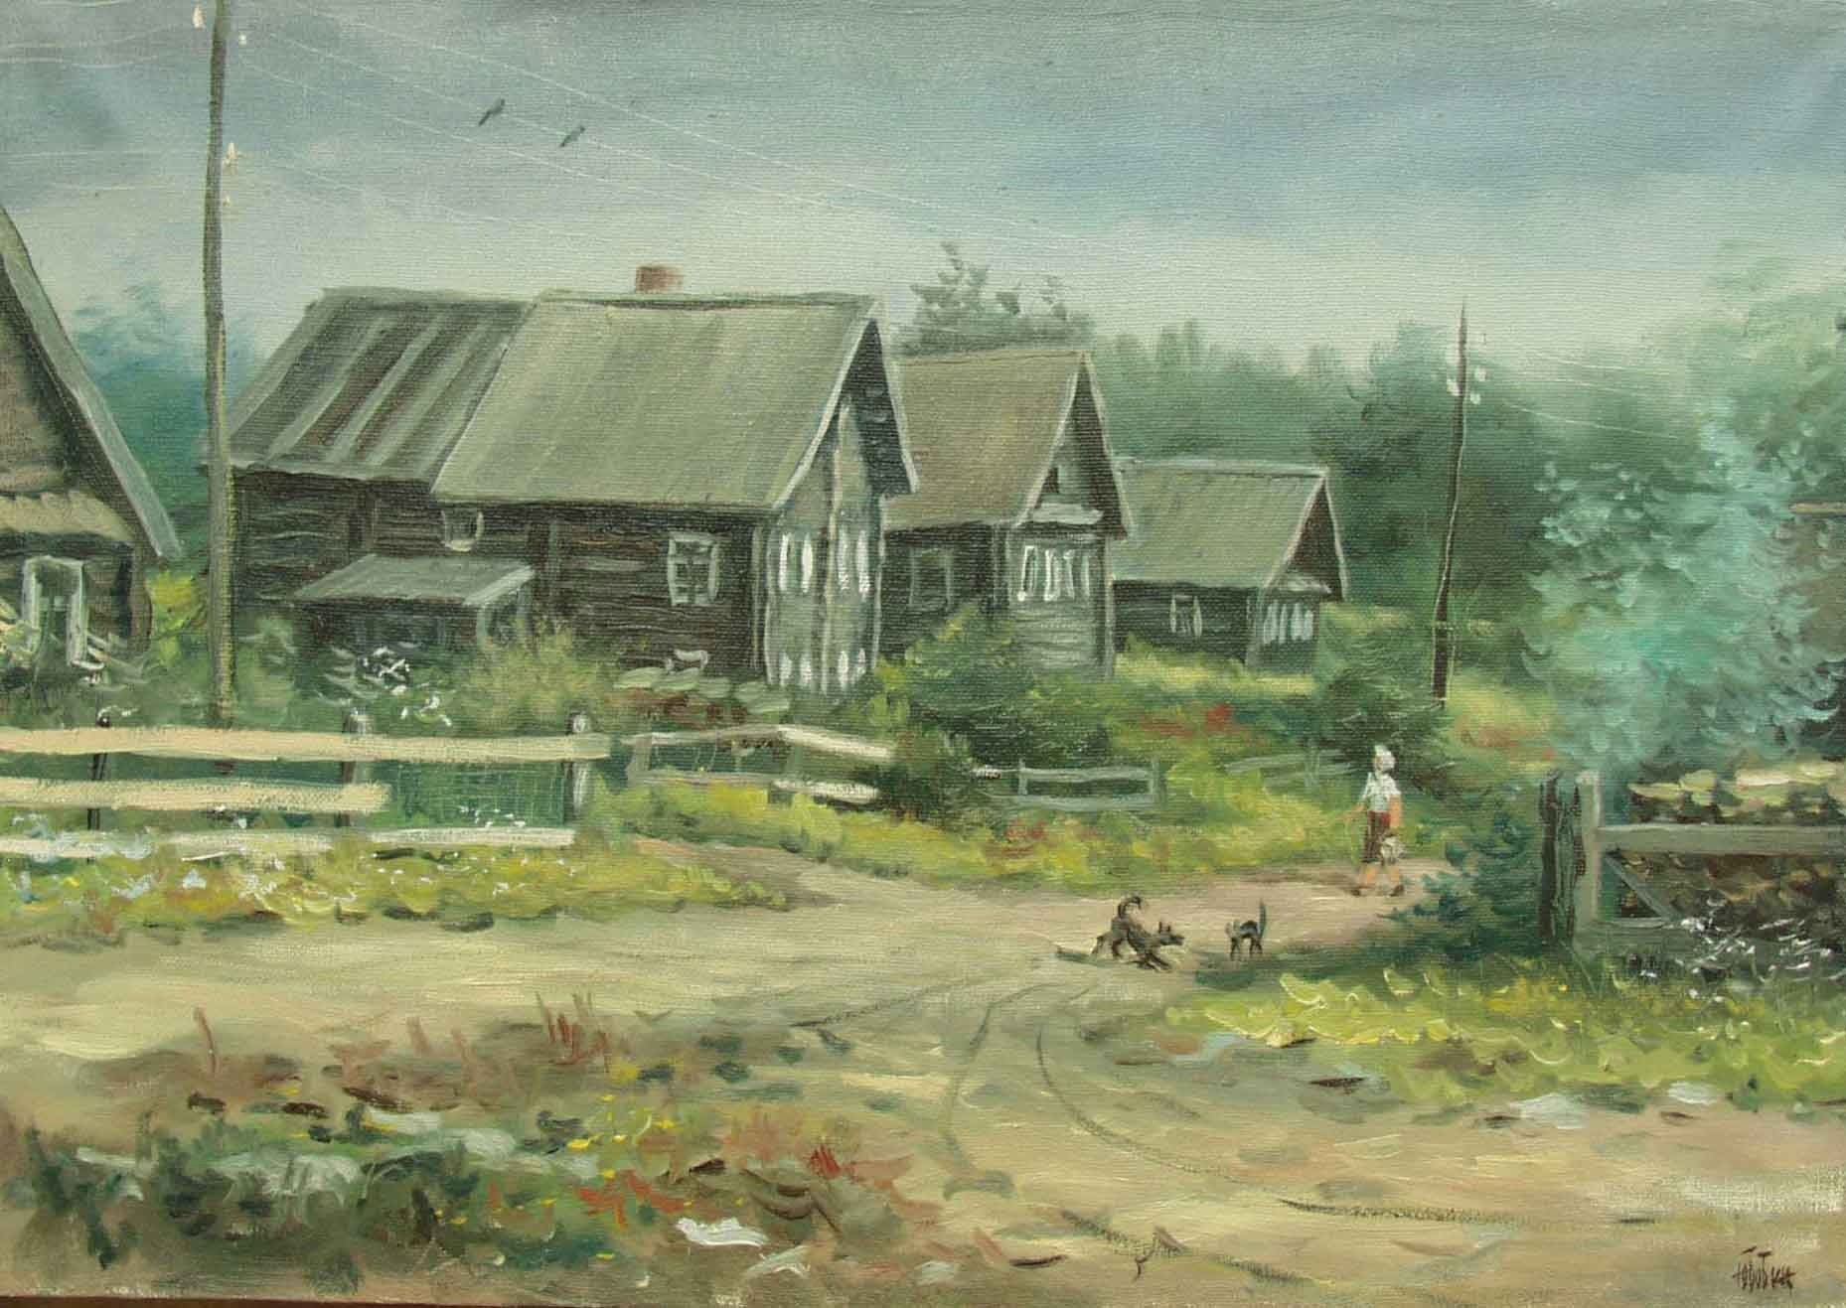
Деревенька моя, деревянная, дальняя …

Slide 4
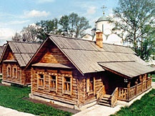
Дом в городе

Slide 5
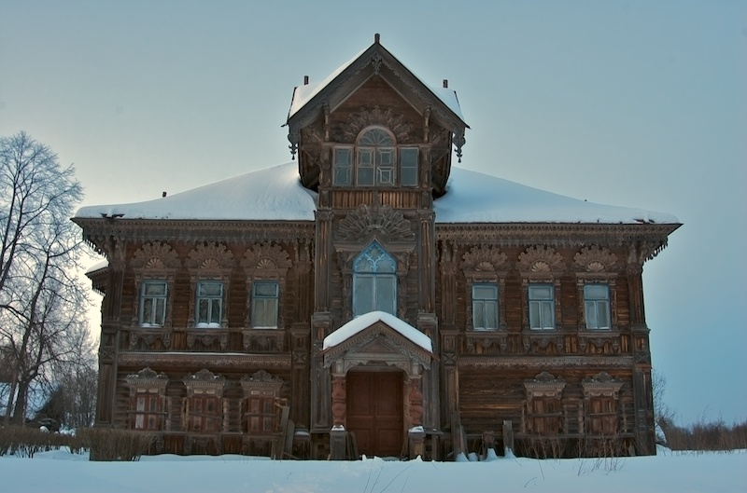
Усадьба Костромской губернии

Slide 6
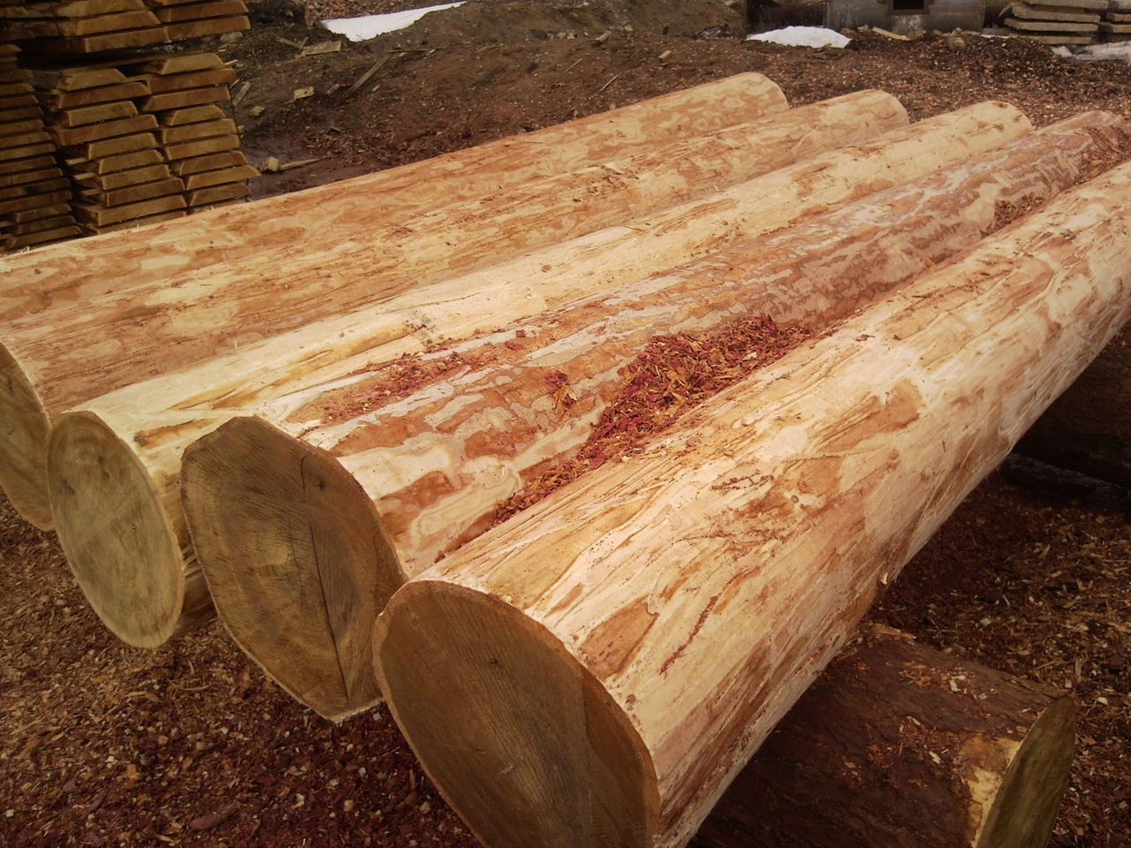
Окоренные бревна (круглый лес)

Slide 7
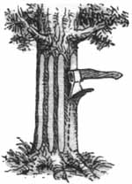
Затесы топором (ласы)

Slide 8
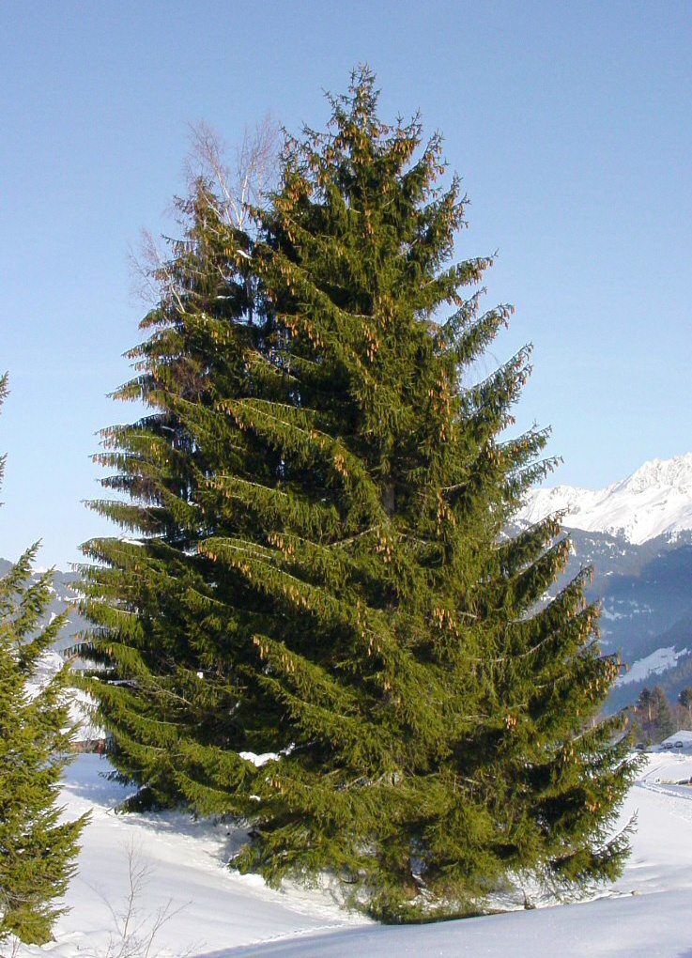
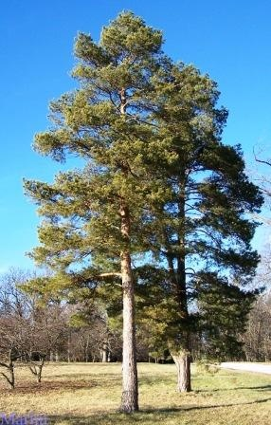
Сосна
Ель

Slide 9
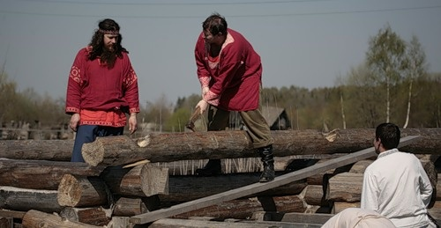
Сруб дома

Slide 10
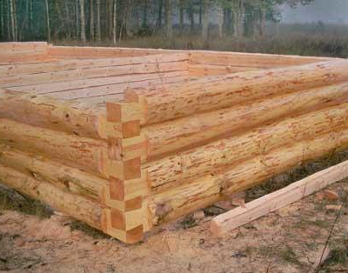
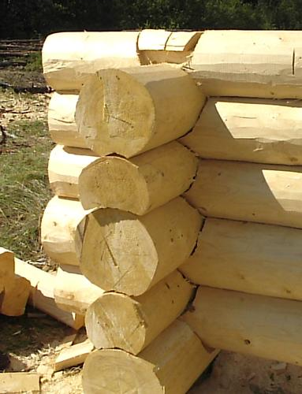
Венцы соединяют в паз и в гребень

Slide 11
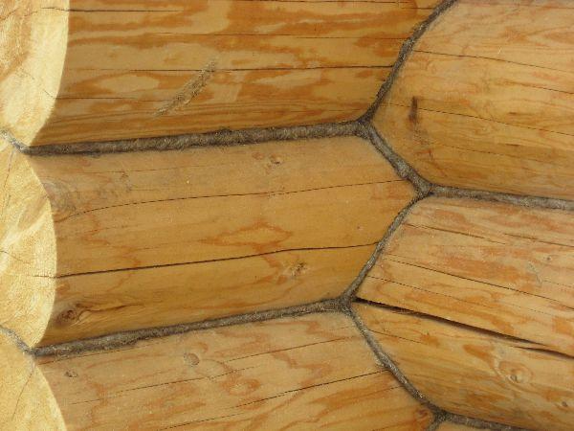
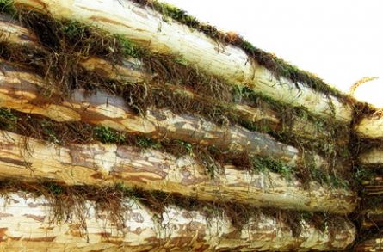
Для утепления используют мох или паклю

Slide 12
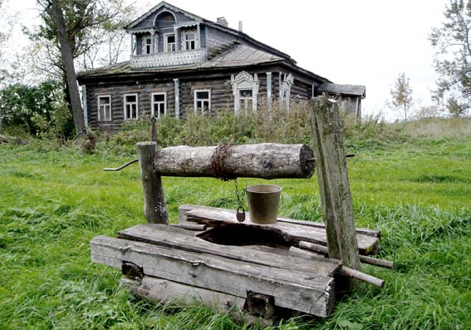
Выбор места для строительства

Slide 13
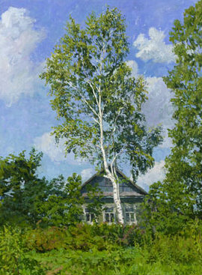
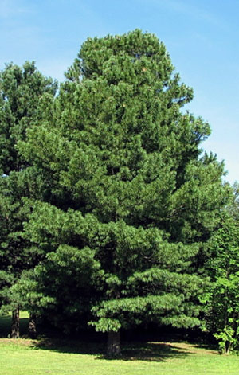
Береза
Кедр

Slide 14
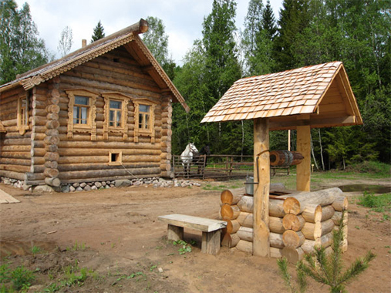
Под бревна первого венца, подушку окна клали шерсть, деньги, зерно

Slide 15
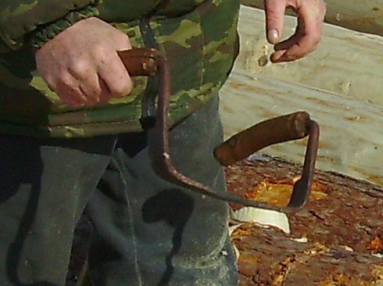
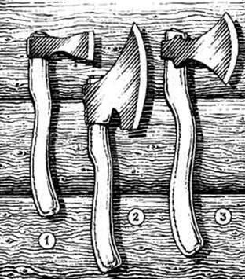
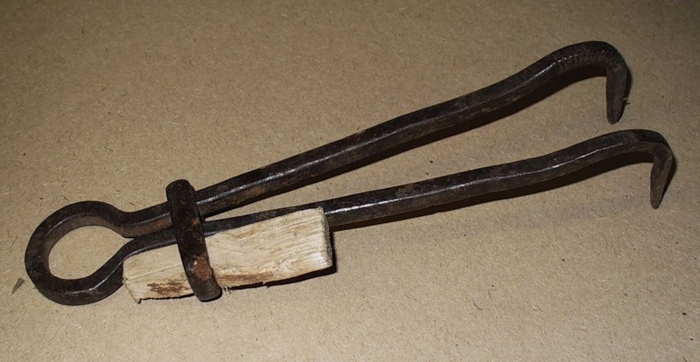
топоры
скобель
чертило

Slide 16
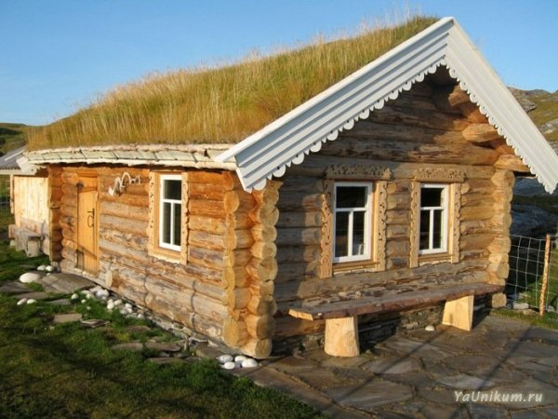
Крыша покрыта березовой корой и дерном земли

Slide 17
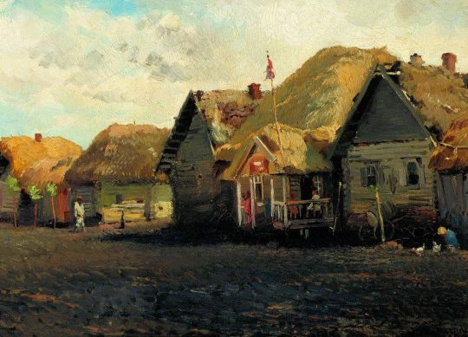
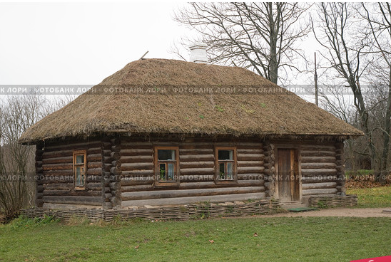
Крыша из соломенных снопов и соломы с глиной

Slide 18
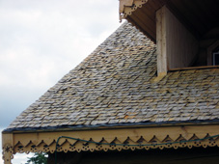
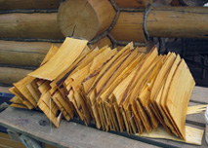
Крыша из дранки

Slide 19
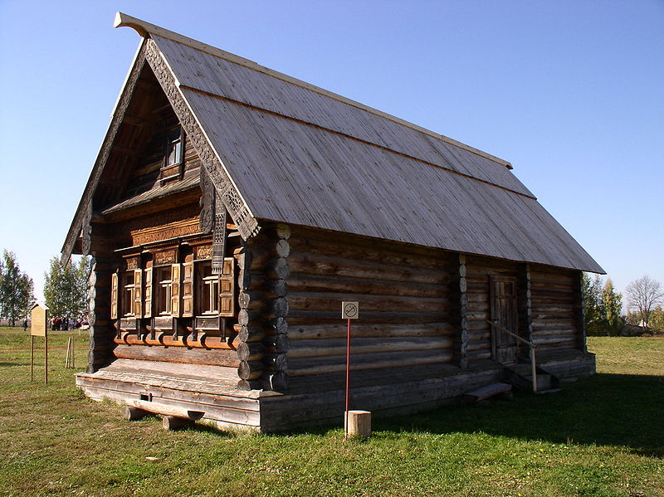
Крыша из теса

Slide 20
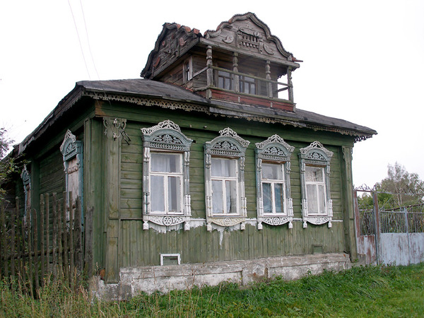
Украшение дома – деревянная резьба

Slide 21
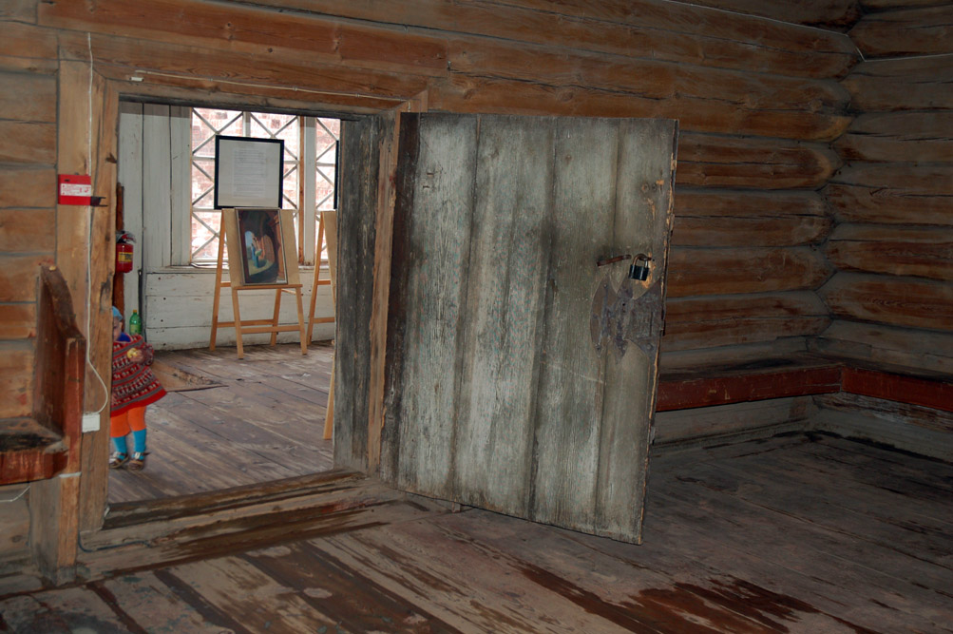
Высокий порог, низкая притолока

Slide 22
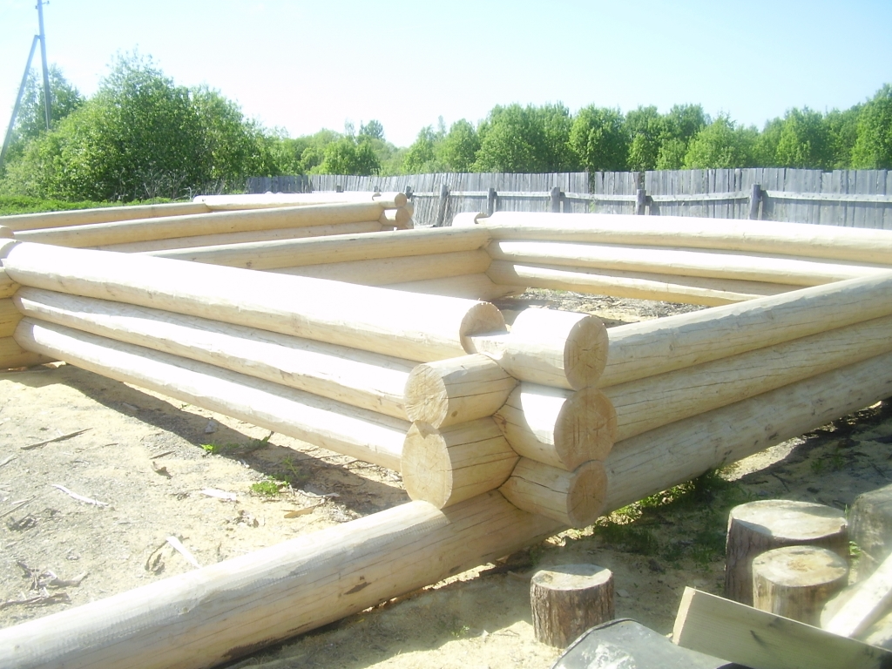
Сруб «четверик»

Slide 23
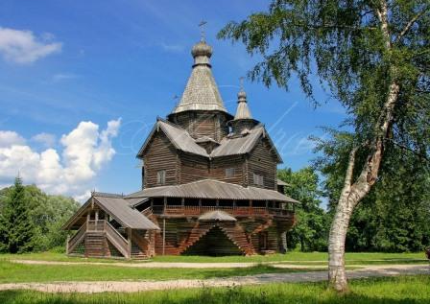
Четверики и восьмерики в строении церкви

Slide 24
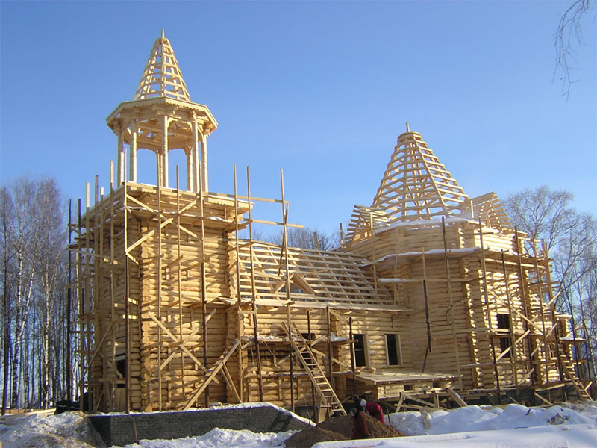
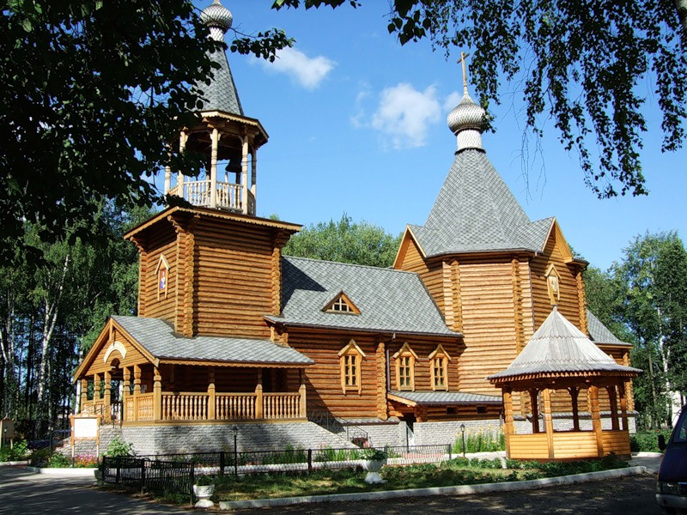
Храм Святителя Николая г. Шарья Костромская область

Slide 25
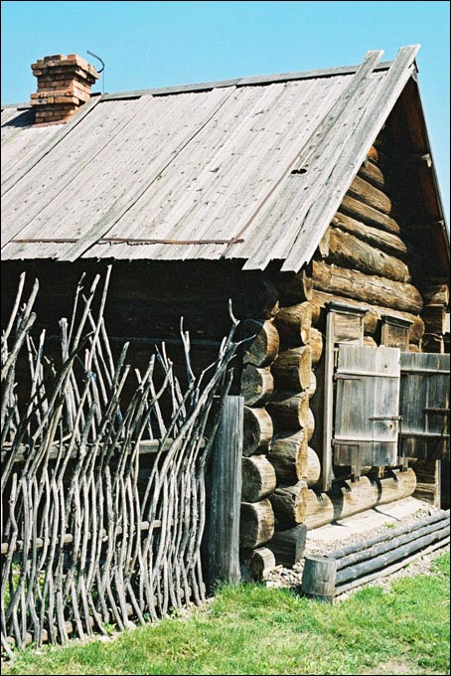
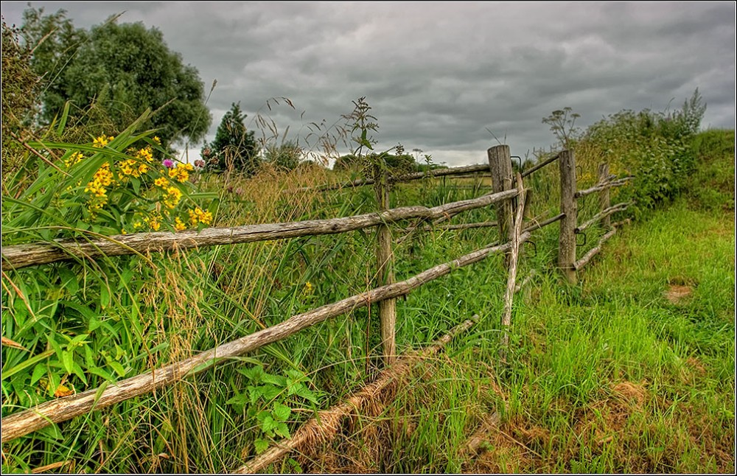
Изгородь - осёки и прясло

Slide 26
Ресурсы
http://arch-heritage.livejournal.com/45039.html?thread=655855
http://archi.ru/events/news/news_present_press.html?nid=30041
http://perunica.ru/zodchestvo/1198-dom-ptica-i-ptica-v-dome-iz-istorii-russkoj-izby.html
http://gifakt.ru/archives/index/slavyanskie-stroitelnye-obryady-i-primety/
http://www.proektstroy.ru/publications/view/13601?bigid=10
http://www.ru-izba.ru/history.html

